Slide 1
Business continuity & Disaster Recovery

Slide 2
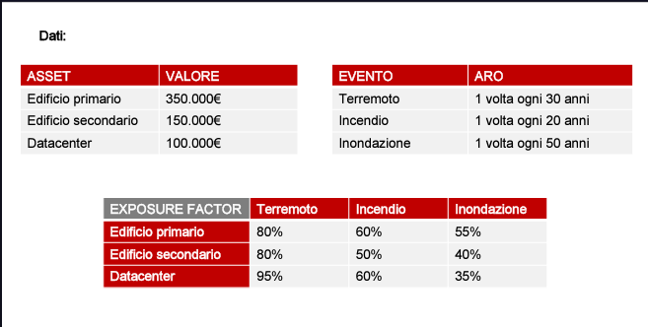
DATI:

Slide 3
• Inondazione sull’asset «edificio secondario»
SLE = AV x EF
AV : 150.000€
EF: 40%
SLE = 150.000 x 40% = 60.000€
ALE = SLE x ARO
ALE = 60.000 x 0.02 = 1.200€/ anno

Slide 4
• Terremoto sull’asset «datacenter»
SLE = AV x EF
AV : 100.000 €
EF: 95%
SLE = 100.000 x 95% = 95.000€
ALE = SLE x ARO
ALE = 95.000 x 0,0333.. = 3166.666666666667 € /anno

Slide 5
• Incendio sull’asset «edificio primario»
SLE = AV x EF
AV : 350.000 €
EF: 60%
SLE = 350.000 x 60% = 210.000 €
ALE = SLE x ARO
ALE = 210.000 x 0,05 = 10.500€ /anno

Slide 6
• Incendio sull’asset edificio secondario:
SLE = AV x EF
AV : 150.000 €
EF: 50%
SLE = 150.000 x 50% = 75.000€
ALE = SLE x ARO
ALE =75.000 x 0,05 = 3.700€ /anno

Slide 7
• Inondazione sull’asset edificio primario:
SLE = AV x EF
AV : 350.000 €
EF: 55%
SLE = 350.000 x 55% = 192.500 €
ALE = SLE x ARO
ALE = 192.500 x 0.02€ = 3.850€ /anno

Slide 8
• Terremoto sull’asset edificio primario:
SLE = AV x EF
AV: 350.000 €
EF: 80%
SLE =350.000 x 80% = 280.000€
ALE = SLE x ARO
ALE = 280.000 x 0,03333.. = 9.333,33..€ /anno

